Slide 1
Trabajo Final de Grado
Inteligencia Artificial
Reducción de la dimensionalidad mediante métodos de selección de características en microarrays de ADN
Grado de Ingeniería Informática
Maseda Tarin, Miguel
10/01/2019

Slide 2
INDICE
1 INTRODUCCIÓN
2 SELECCIÓN DE CARACTERÍSTICAS
3 MÉTODOS DE SELECCIÓN DE CARACTERÍSTICAS
4 CONJUNTO DE DATOS
5 MÉTODOS DE VALIDACIÓN
6 MÉTRICAS
7 f-score
8 mRMR
9 Sequential Forward Selection
10 Método híbrido
11 Conclusiones

Slide 3
1. INTRODUCCIÓN
Los datos por si solos no ofrecen toda la información que en ellos se encuentran
Uso de técnicas de DM y ML para obtener un valor añadido a nuestros datos
Hay que tratar previamente los datos para poder hacer uso de las técnicas
Métodos de tratamiento previo de los datos:
Imputación de valores ausentes
Filtrado de ruido
Reducción de la dimensionalidad
Reducción de instancias
Discretización
Aprendizaje no balanceado

Slide 4
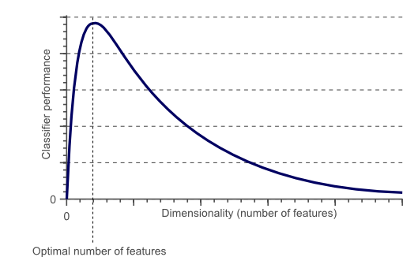
1. INTRODUCCIÓN
Métodos de clasificación supervisada
Sabemos a qué clase pertenece cada muestra
¿a qué clase pertenecerá una nueva muestra?
Maldición de la dimensionalidad
Abordaremos la reducción de la dimensionalidad en los conjuntos de datos

Slide 5
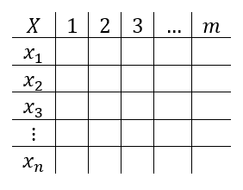
2. SELECCIÓN DE CARACTERÍSTICAS
Dimensionalidad del conjunto de datos:
Número de muestras: 𝑋={𝑥₁,𝑥₂,…,𝑥_{𝑛}}
Número de características: 𝑥_{𝑖}={𝑥_{𝑖1},𝑥_{𝑖2},…,𝑥_{𝑖𝑚}}
Problema de dimensionalidad:
m > n
Problema de dimensionalidad grave:
m >> n
Métodos de reducción de la dimensionalidad:
Selección de características
Extracción de características

Slide 6
2. SELECCIÓN DE CARACTERÍSTICAS
Extracción de características:
Transformación del conjunto original
Las características originales no son necesarias para la interpretación del modelo
Interpretabilidad < Exactitud
Selección de características:
Seleccionan las características relevantes
Las características originales son necesarias para la interpretación del modelo
Interpretabilidad = Exactitud

Slide 7
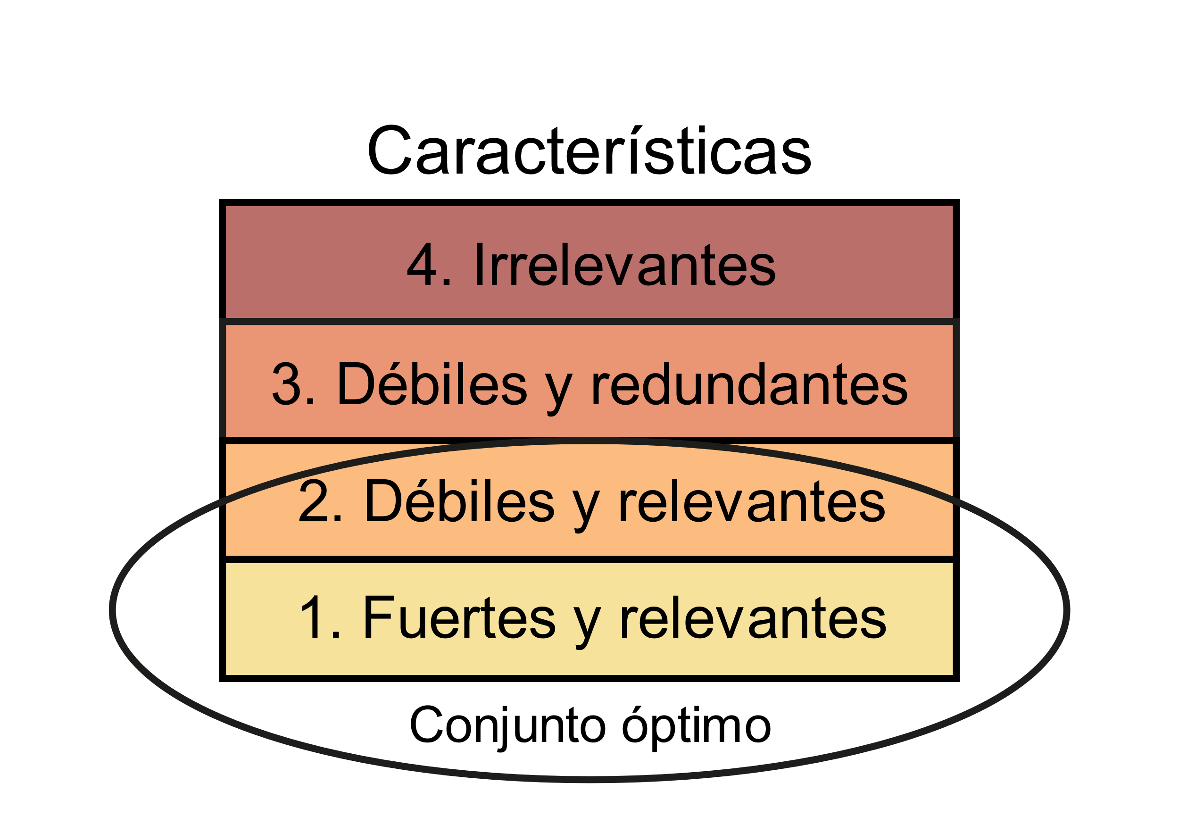
2. SELECCIÓN DE CARACTERÍSTICAS
Tipos de características (descripción de Kohavi):
Fuertes
Débiles
Irrelevantes
Hay que tener en cuenta las características redundantes
Relevantes
Débiles pero no redundantes
Débiles redundantes
Irrelevantes

Slide 8
2. SELECCIÓN DE CARACTERÍSTICAS
Beneficios de la selección de características:
Modelos más precisos y rápidos
Reducción del espacio de almacenamiento y búsqueda
Mayor comprensión sobre el conjunto de datos
Modelos más simples, mejorando su visualización
Pueden reducir los costes a la hora de recopilar nueva información

Slide 9
3. MÉTODOS DE SELECCIÓN DE CARACTERÍSTICAS
Filtro
La selección es independiente al algoritmo utilizado
Coste computacional bajo
Gran capacidad de generalización
Univariantes y multivariantes
Wrapper
Utilizan un algoritmo ML que mide la eficacia de las características
Gran coste computacional
Se usan cuando el coste computacional no es un problema
Empotrados
La selección de características se realiza en el propio algoritmo de ML
Menor coste computacional que los métodos wrapper
Híbridos
Combinación de métodos de filtro y wrapper
Buscan obtener las ventajas de estos métodos

Slide 10
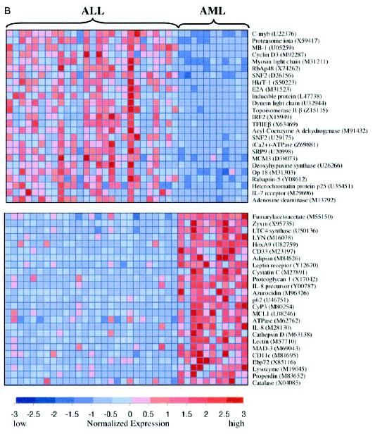
4. CONJUNTO DE DATOS
Microarray de ADN: LEUCEMIA
Contiene un total de 72 muestras
Cada muestra tiene 7.129 características (genes)
Se divide en dos clases:
Leucemia mieloide aguda, AML (25 muestras)
Leucemia linfoblástica aguda, ALL (47 muestras)

Slide 11
5. METODOS DE VALIDACION
Aplicación de los métodos de selección de características
Stratified k-fold (5 hojas):
Conjunto de entrenamiento
Conjunto de test
k-fold (10 hojas) al conjunto de entrenamiento:
Conjunto de entrenamiento
Conjunto de validación
Algoritmos de aprendizaje:
k Neighbours Classifier
Decision Tree Classifier
Support Vector Classifier

Slide 12
6. METRICAS
Exactitud (accuracy)
Precisión (precision)
Exhaustividad (recall)
TP = true positive
TN = true negative
FP = false positive
FN = false negative

Slide 13
7. f-score
Función f_score de la biblioteca scikit-Feature
Valoración individual de las características
Ordena de mejor a peor
Ventajas:
Tiempo de ejecución casi nulo
Muy buenos resultados
Inconvenientes:
No elimina redundancia

Slide 14
8. mRMR
Función mRMR de la biblioteca scikit-Feature
Método multivariante
Ordena según relevancia
Ventajas:
Descarta características redundantes
Inconvenientes:
Tiempos de ejecución elevados
No tiene tan buenos resultados como f-score

Slide 15
9. Sequential Foward Selection
Función SFS de la biblioteca mlxtend
Algoritmo utilizado para la evaluación: SVC
Añade características una a una
Ventajas:
Niveles de clasificación aceptables
Inconvenientes:
Tiempos de ejecución muy elevados
No tiene tan buenos resultados como f-score

Slide 16
10. MÉTODO HÍBRIDO
Combinación de los métodos:
f-score
mRMR
SFS_b
SFS_f
Ventajas:
Buenos niveles de clasificación
Menor tiempo de ejecución que el método wrapper
Inconvenientes:
Tiempos de ejecución no tan rápidos como los de filtro
No supera los resultados de f-score

Slide 17
11. CONCLUSIONES
Los conjuntos de datos microarray de ADN proponen un desafío para los algoritmos de aprendizaje
La reducción de la dimensionalidad es un paso previo para obtener los mejores resultados
Los mejores resultados se obtienen con el método f-score
Nuestro método híbrido solo supera al método f-score con el algoritmo DTC
Método | Atributos | Algoritmo | Accuracy
Filtro: f-score | 45 | KNN | 98,57%
Híbrido | 35 | DTC | 93,04%
Filtro: f-score | 305 | SVC | 98,57%

